Slide 1
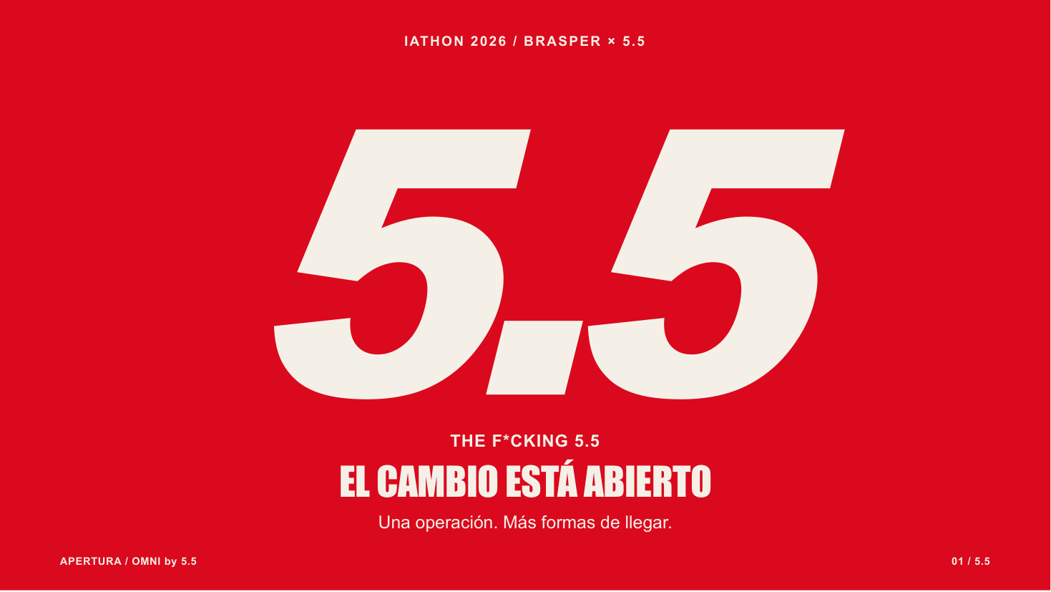
Notes:
10 s. Somos 5.5. Con OMNI ayudamos a Brasper a conectar su atención comercial con cada operación de cambio entre Perú y Brasil.
Fuentes y metodología: FUENTES_Y_ALCANCE.md, COSTOS_TECNOLOGICOS.md y RESUMEN_CALCULOS.md, junto a la versión web en https://github.com/jordyalania/brasper-global-connect/tree/main/presentacion-final/7-minutos

Slide 2

EQUIPO
CUATRO PERSONAS
UN MISMO RETO
DAVID
BINNI
JORDY
MELANI
WhatsApp
App móvil
Web
Backoffice
Agente conversacional
Asistente y backend
Formulario y portal
Revisión de operaciones
Cuatro módulos. Un mismo recorrido para el cliente.
EQUIPO / OMNI by 5.5
02 / 5.5
Notes:
15 s. David desarrolló WhatsApp; Binni, la app y el backend; Jordy, la web; y Melani, el backoffice. Trabajamos por módulos, sobre un mismo recorrido: que el cliente avance y el equipo pueda acompañarlo.
Fuentes y metodología: FUENTES_Y_ALCANCE.md, COSTOS_TECNOLOGICOS.md y RESUMEN_CALCULOS.md, junto a la versión web en https://github.com/jordyalania/brasper-global-connect/tree/main/presentacion-final/7-minutos

Slide 3

01 / PROBLEMÁTICA
EL BRIEF PEDÍA FACTURAR
EL NEGOCIO PEDÍA VENDER
EL ENCARGO
EL HALLAZGO
Facturación y trabajo manual.
La mayor oportunidad estaba en ventas y en
la experiencia del cliente.
TI ya tenía su solución encaminada.
Fuimos al proceso, a los chats y a los datos.
01 / PROBLEMÁTICA / OMNI by 5.5
03 / 5.5
Notes:
30 s. El pedido inicial era automatizar facturación. Nuestra experiencia en consultoría nos llevó a preguntar por todo el proceso: cómo llega el cliente, dónde espera y qué información vuelve a digitarse. TI ya tenía encaminada una solución para facturación. Al revisar chats y datos encontramos una oportunidad de mayor alcance: potenciar ventas y mejorar la experiencia desde la primera consulta.
Fuentes y metodología: FUENTES_Y_ALCANCE.md, COSTOS_TECNOLOGICOS.md y RESUMEN_CALCULOS.md, junto a la versión web en https://github.com/jordyalania/brasper-global-connect/tree/main/presentacion-final/7-minutos

Slide 4

01 / PROBLEMÁTICA
64 COTIZACIONES
QUE TODAVÍA NO AVANZAN
131
67
64
chats recibidos / día
terminan en transferencia
quedan en cotización
Entender qué les faltó. Dar seguimiento con el equipo.
Promedios informados. Seguimiento a consultas con datos disponibles y autorización. No todas son ventas recuperables.
01 / PROBLEMÁTICA / OMNI by 5.5
04 / 5.5
Notes:
30 s. Brasper recibe, en promedio, ciento treinta y un chats al día. Sesenta y siete terminan en transferencia y sesenta y cuatro se quedan en cotización. La conversión ronda el cincuenta y uno por ciento. Con datos disponibles y autorización, el equipo puede investigar qué los desmotivó, retomar el contacto y sugerir una alternativa. La oportunidad es aprender y acompañar, no dar por perdida cada consulta.
Fuentes y metodología: FUENTES_Y_ALCANCE.md, COSTOS_TECNOLOGICOS.md y RESUMEN_CALCULOS.md, junto a la versión web en https://github.com/jordyalania/brasper-global-connect/tree/main/presentacion-final/7-minutos

Slide 5

02 / SOLUCIÓN PROPUESTA
CUATRO FORMAS DE LLEGAR
UN REGISTRO OPERATIVO
WHATSAPP
WEB
APP iOS
APP ANDROID
Conversación con IA
Formulario y seguimiento
Experiencia para iPhone
Experiencia para Android
1
registro operativo como punto de encuentro
Firebase + revisión en backoffice
Cuatro puntos de acceso propuestos. iOS y Android comparten el módulo móvil. Integración de identidad por validar; sin afirmar publicación en tiendas.
02 / SOLUCIÓN PROPUESTA / OMNI by 5.5
05 / 5.5
Notes:
25 s. OMNI by 5.5 propone cuatro puntos de acceso: WhatsApp, web, app para iOS y app para Android. Cada cliente elige su pantalla y la operación sigue un proceso común sobre Firebase con revisión interna. Las dos apps comparten el módulo móvil; no duplican el backend. La integración de identidad y la publicación en tiendas deben validarse.
Fuentes y metodología: FUENTES_Y_ALCANCE.md, COSTOS_TECNOLOGICOS.md y RESUMEN_CALCULOS.md, junto a la versión web en https://github.com/jordyalania/brasper-global-connect/tree/main/presentacion-final/7-minutos

Slide 6
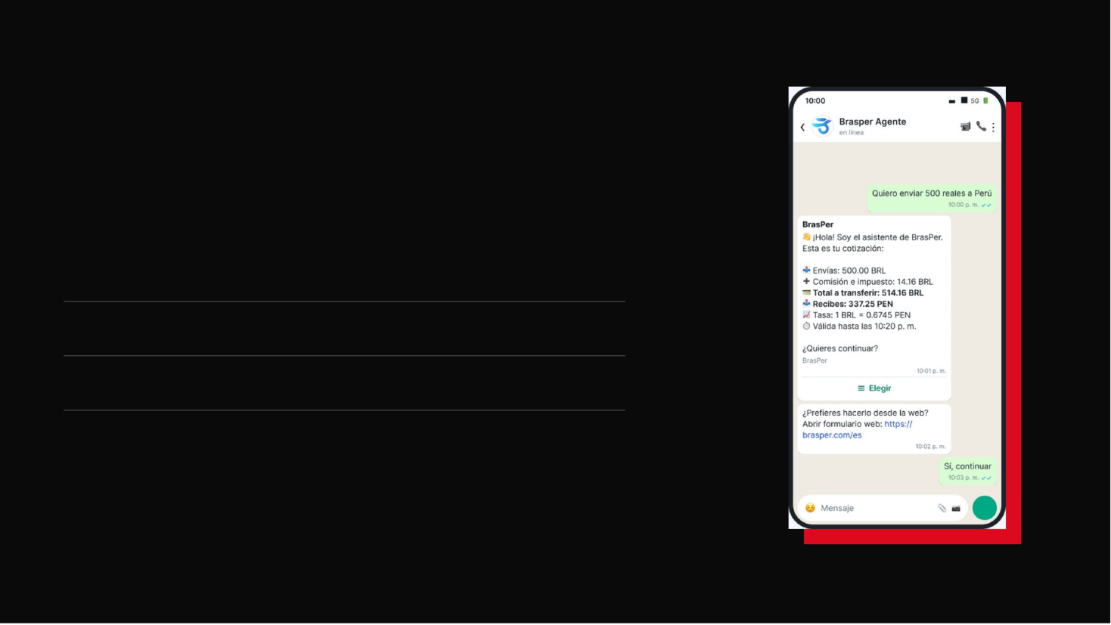
02 / SOLUCIÓN PROPUESTA
ESCRIBE COMO HABLAS
LA IA TE ORIENTA
Entiende la intención y presenta una cotización.
LA IA
Conversación y orientación.
LAS REGLAS
Importes, datos y estados.
EL EQUIPO
Revisión del ingreso y excepciones.
Captura del módulo conversacional del equipo. Derivación a un asesor con contexto: siguiente iteración.
02 / SOLUCIÓN PROPUESTA / OMNI by 5.5
06 / 5.5
Notes:
30 s. En WhatsApp, el cliente escribe como habla: quiero enviar quinientos reales a Perú. El agente interpreta la intención y presenta los siguientes pasos. La IA orienta la conversación; las reglas controlan importes y estados. El equipo sigue validando el ingreso. En la siguiente iteración, el cliente también podrá pedir un asesor y transferirle el contexto del caso.
Fuentes y metodología: FUENTES_Y_ALCANCE.md, COSTOS_TECNOLOGICOS.md y RESUMEN_CALCULOS.md, junto a la versión web en https://github.com/jordyalania/brasper-global-connect/tree/main/presentacion-final/7-minutos

Slide 7
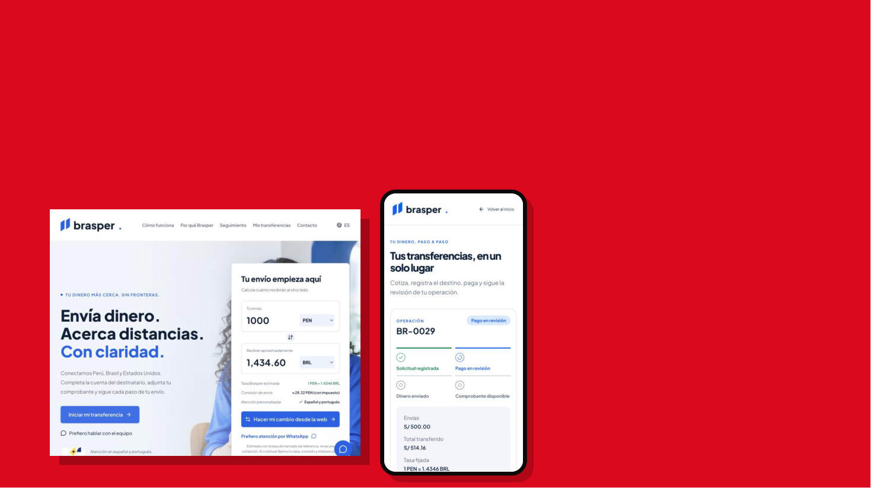
02 / SOLUCIÓN PROPUESTA
EL CLIENTE AVANZA
DESDE SU PANTALLA
01
Cotiza y registra el destino.
02
Adjunta su comprobante.
03
Consulta el estado.
02 / SOLUCIÓN PROPUESTA / OMNI by 5.5
07 / 5.5
Notes:
25 s. La web abre otro camino para el cliente. Cotiza, registra al destinatario, adjunta el comprobante y consulta el estado desde su pantalla. La solicitud puede entrar fuera de horario. El cliente distingue un pago en revisión de un envío registrado, y la asesora recibe información ordenada en lugar de volver a copiar toda la conversación.
Fuentes y metodología: FUENTES_Y_ALCANCE.md, COSTOS_TECNOLOGICOS.md y RESUMEN_CALCULOS.md, junto a la versión web en https://github.com/jordyalania/brasper-global-connect/tree/main/presentacion-final/7-minutos

Slide 8
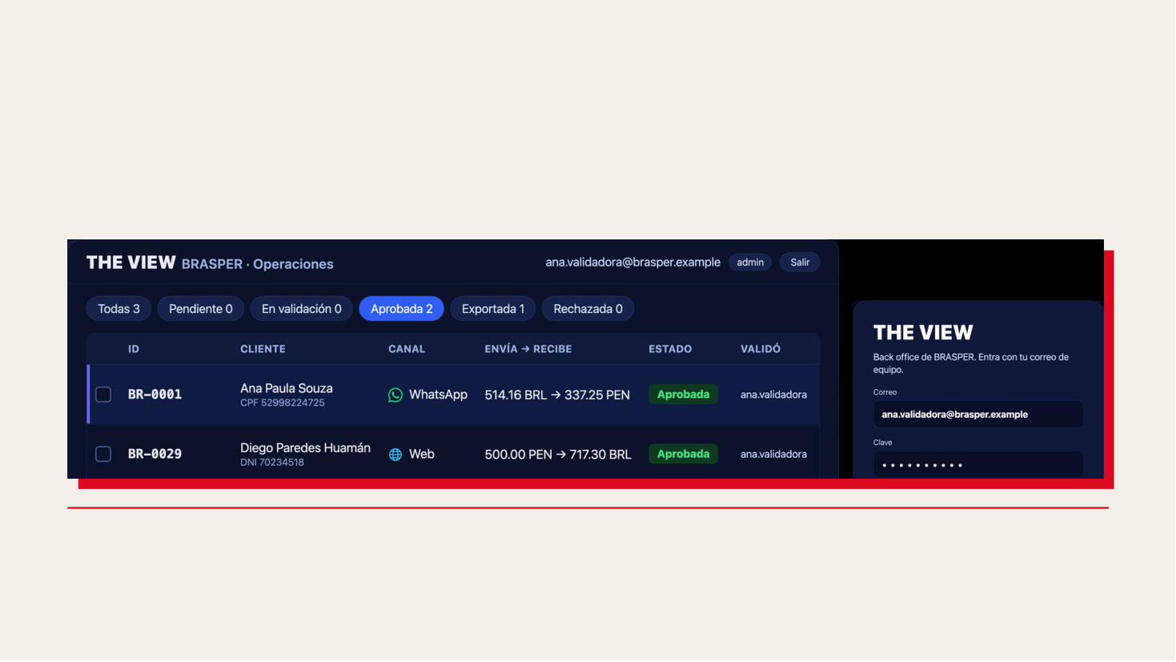
02 / SOLUCIÓN PROPUESTA
MENOS DIGITACIÓN
MÁS CONTROL DEL CASO
Registrada
En revisión
Aprobada
Envío registrado
Captura del módulo interno aportada por el equipo. Los estados no acreditan ejecución bancaria automática.
02 / SOLUCIÓN PROPUESTA / OMNI by 5.5
08 / 5.5
Notes:
20 s. El backoffice conserva la decisión humana. Reúne operaciones para revisar el ingreso y resolver excepciones. Buscamos reducir digitación repetida y ganar control del caso. Registrar un estado no equivale a ejecutar automáticamente un pago bancario.
Fuentes y metodología: FUENTES_Y_ALCANCE.md, COSTOS_TECNOLOGICOS.md y RESUMEN_CALCULOS.md, junto a la versión web en https://github.com/jordyalania/brasper-global-connect/tree/main/presentacion-final/7-minutos

Slide 9
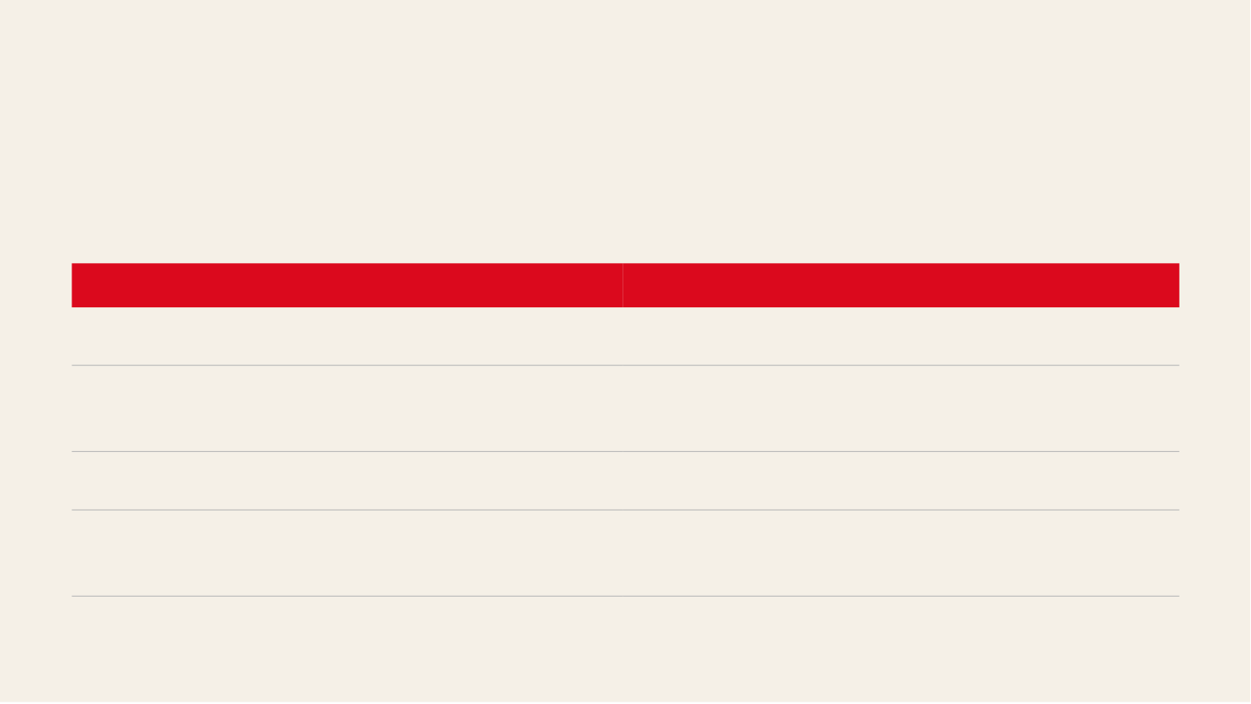
03 / IMPACTO · MÉTRICAS Y KPIs
CADA ETAPA
TIENE QUE DEJAR UN NÚMERO
KPI | Punto de partida | Qué mediremos en el piloto
Conversión | 51,1% de chats | Transferencias / chats comparables
Tiempo por operación | Sin medición de cierre | Registro, validación y envío
Errores y retrabajo | Línea base pendiente | Correcciones / operaciones
Productividad | Plantilla: 6 ventas + 3 contabilidad | Operaciones / hora de equipo
Base de conversión informada por Brasper. Ahorro de tiempo y reducción de errores: resultados a medir, no porcentajes ya obtenidos.
03 / IMPACTO · MÉTRICAS Y KPIs / OMNI by 5.5
09 / 5.5
Notes:
35 s. El impacto se tiene que medir. Primero, conversión de chats a transferencias. Segundo, tiempo por etapa: registro, validación y envío. Tercero, errores y retrabajo por operación. Y cuarto, operaciones por hora del equipo. Ya tenemos una referencia de conversión. Para tiempos y errores necesitamos la línea base del piloto. Eso permitirá demostrar la mejora sin confundir la última actualización de un registro con el tiempo real de una venta.
Fuentes y metodología: FUENTES_Y_ALCANCE.md, COSTOS_TECNOLOGICOS.md y RESUMEN_CALCULOS.md, junto a la versión web en https://github.com/jordyalania/brasper-global-connect/tree/main/presentacion-final/7-minutos

Slide 10

03 / IMPACTO · GANANCIA PROYECTADA
TU PRÓXIMO CLIENTE
NO ESPERA A MAÑANA
24/7
para recibir intención de compra.
Más canales y una experiencia que da
claridad.
4
64 / día
puntos de acceso: WhatsApp, web, iOS y
cotizaciones para investigar y acompañar
Android
Potencial por medir: nueva demanda, conversión y seguimiento. Registrar motivos y contactos autorizados; revisión humana con horario.
03 / IMPACTO · GANANCIA PROYECTADA / OMNI by 5.5
10 / 5.5
Notes:
25 s. El potencial de crecimiento viene de varias fuentes: recibir intención de compra a cualquier hora, abrir cuatro puntos de acceso y dar una experiencia más clara. Además, el tiempo liberado permite al equipo seguir las cotizaciones pendientes. Queremos entender por qué alguien no compró y probar campañas o cupones que dejen margen. Ese crecimiento se medirá en el piloto.
Fuentes y metodología: FUENTES_Y_ALCANCE.md, COSTOS_TECNOLOGICOS.md y RESUMEN_CALCULOS.md, junto a la versión web en https://github.com/jordyalania/brasper-global-connect/tree/main/presentacion-final/7-minutos

Slide 11

03 / IMPACTO · CAPACIDAD OPERATIVA
S/109.200
AL AÑO DE AHORRO OPERATIVO POTENCIAL
6 a 3
3 a 1
S/9.100
ventas · dedicación operativa
contabilidad · dedicación operativa
valor mensual del tiempo y capacidad
equivalente
equivalente
liberados
Más capacidad para captar, capacitar y hacer seguimiento.
Equivalente salarial bruto del escenario, no ahorro de caja ejecutado. Reasignar tiempo a otras tareas. Antes de tecnología, cargas y transición.
03 / IMPACTO · CAPACIDAD OPERATIVA / OMNI by 5.5
11 / 5.5
Notes:
25 s. Bien implementada, la automatización puede liberar tiempo equivalente a ciento nueve mil doscientos soles al año, bajo el escenario salarial. El equipo puede capacitarse y dedicar esa capacidad a captar clientes, acompañar consultas y mejorar la conversión. El ahorro es de trabajo operativo y capacidad disponible; no estamos planteando despidos ni afirmando que ese importe ya quedó libre en caja.
Fuentes y metodología: FUENTES_Y_ALCANCE.md, COSTOS_TECNOLOGICOS.md y RESUMEN_CALCULOS.md, junto a la versión web en https://github.com/jordyalania/brasper-global-connect/tree/main/presentacion-final/7-minutos

Slide 12

03 / IMPACTO · COSTO-BENEFICIO
CUÁNTO CUESTA
Y QUÉ PODRÍA DEVOLVER
PUESTA EN MARCHA
OPERACIÓN / OBJETIVO
CONTRIBUCIÓN / ESCENARIO
Incluida
≈S/1.400
+S/3.780
Desarrollo e integración como
Con Meta.
Datos agrupados ·
Hipótesis antes de costos.
aporte del equipo al concurso.
propuesta
Ver escenarios 5%, 10% y 20%
94 operaciones
nuevas al mes cubrirían S/1.400 de tecnología
si cada una deja S/15 de margen.
Objetivo por implementar: 2 mensajes + soporte en 10% de casos. Escenario S/3.780 − S/1.400 = S/2.380 antes de otros costos. Sin optimizar: S/3.500.
03 / IMPACTO · COSTO-BENEFICIO / OMNI by 5.5
12 / 5.5
Notes:
35 s. La puesta en marcha está incluida. Proponemos optimizar WhatsApp agrupando los datos en un formulario: un mensaje de entrada y una confirmación, con apoyo adicional en algunos casos. Aún no está implementado. Con tarifas conservadoras de Meta y reserva, el objetivo baja de tres mil quinientos a mil cuatrocientos soles mensuales. El escenario comercial dejaría dos mil trescientos ochenta antes de otros costos. Noventa y cuatro operaciones nuevas cubrirían esa tecnología. Validaremos costo y experiencia juntos.
Fuentes y metodología: FUENTES_Y_ALCANCE.md, COSTOS_TECNOLOGICOS.md y RESUMEN_CALCULOS.md, junto a la versión web en https://github.com/jordyalania/brasper-global-connect/tree/main/presentacion-final/7-minutos

Slide 13
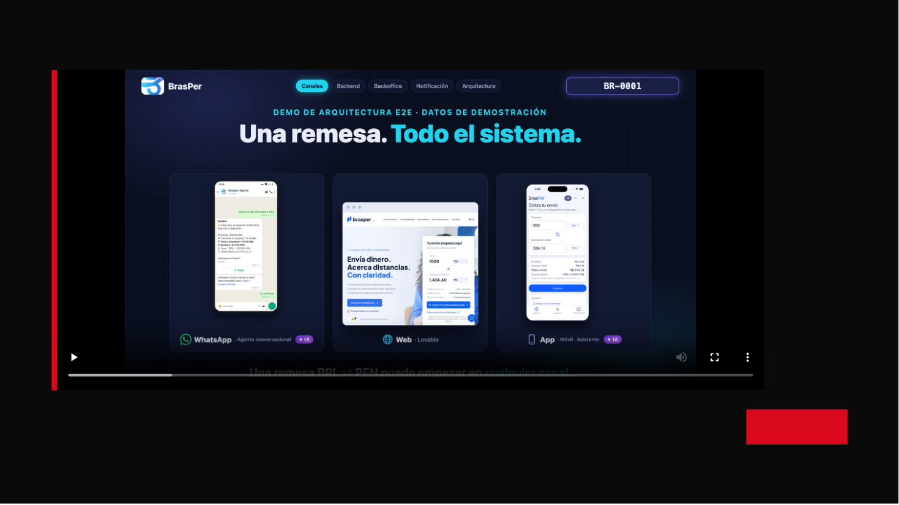
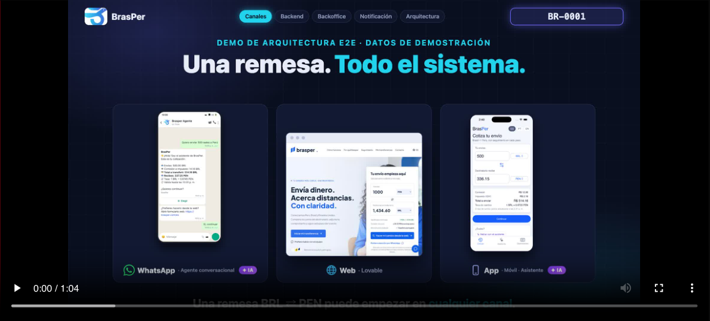
04 / DEMO
0:00 / 1:04
65″
Canales, registro y revisión interna.
Reproducir
Recorrido técnico aportado por el equipo.
04 / DEMO / OMNI by 5.5
13 / 5.5
Notes:
65 s de video, sin voz original. Reproducir manualmente con el botón o la barra espaciadora. Es el video de 64,5 s recuperado del PDF aportado, con datos de presentación y composiciones de arquitectura. No presentarlo como prueba bancaria, fiscal ni certificación de identidad entre canales. Incluye una fila de prueba en USD que no amplía el alcance PEN/BRL de la web. En PDF se conserva un fotograma, sin video incrustado. Si se explica por encima, respetar el tiempo total.
Fuentes y metodología: FUENTES_Y_ALCANCE.md, COSTOS_TECNOLOGICOS.md y RESUMEN_CALCULOS.md, junto a la versión web en https://github.com/jordyalania/brasper-global-connect/tree/main/presentacion-final/7-minutos
Video original: video/proceso.mp4 (duración aproximada de 1 minuto).

Slide 14
PRÓXIMOS PASOS
EL SIGUIENTE PASO
ES VENDER CON MÁS CONTEXTO
01 / ATENCIÓN HÍBRIDA
02 / SEGUIMIENTO + IA
03 / INTEGRACIÓN BANCARIA
Pasar de la IA a un asesor con
Entender por qué no
Evaluar un banco o fintech
contexto.
compraron y volver a
para conciliar y pagar.
acompañarlos.
Resolver excepciones sin repetir el
Automatización sujeta a controles.
caso.
Probar campañas y cupones,
midiendo margen.
Primero medir el piloto. Después ampliar lo que funcione.
Próxima iteración: formularios y mensajes agrupados para optimizar costo. Flow nativo sujeto a Meta. Identidad y módulos por validar.
PRÓXIMOS PASOS / OMNI by 5.5
14 / 5.5
Notes:
30 s. La próxima fase combina personas e inteligencia artificial. Primero, pasar del bot a un asesor con contexto. Después, usar información centralizada para registrar motivos, priorizar consultas y hacer seguimiento. El equipo puede probar campañas y cupones, comparando ventas y margen. Un CRM con IA ayudará a escalar ese trabajo. Más adelante, evaluar un banco o fintech para ampliar la automatización con controles. Cada paso se valida antes de expandirse.
Fuentes y metodología: FUENTES_Y_ALCANCE.md, COSTOS_TECNOLOGICOS.md y RESUMEN_CALCULOS.md, junto a la versión web en https://github.com/jordyalania/brasper-global-connect/tree/main/presentacion-final/7-minutos

Slide 15

CIERRE
QUE LLEGUEN
QUE AVANCEN
QUE VUELVAN
OMNI
by 5.5
WhatsApp + web + iOS + Android. Un proceso que se puede medir.
CIERRE / OMNI by 5.5
15 / 5.5
Notes:
10 s. OMNI by 5.5: que lleguen, que avancen y que vuelvan. Una experiencia que acompaña el crecimiento de Brasper. El cambio está abierto.
Fuentes y metodología: FUENTES_Y_ALCANCE.md, COSTOS_TECNOLOGICOS.md y RESUMEN_CALCULOS.md, junto a la versión web en https://github.com/jordyalania/brasper-global-connect/tree/main/presentacion-final/7-minutos

Slide 16
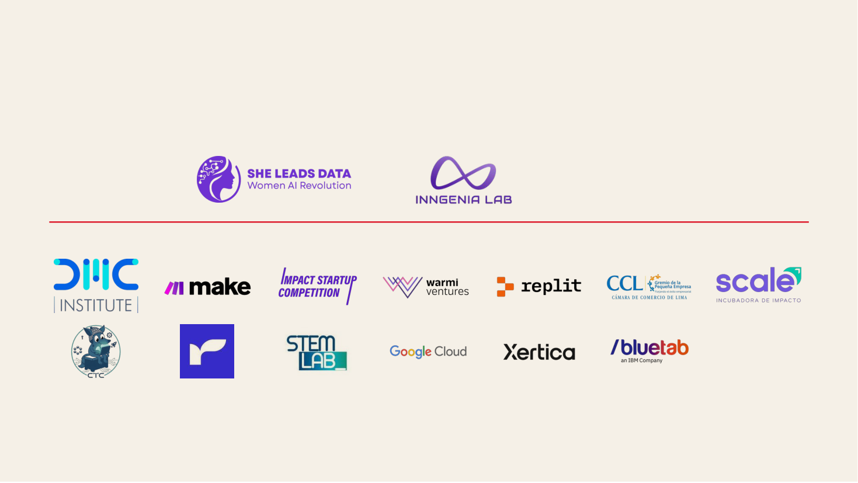
AGRADECIMIENTOS
GRACIAS
ORGANIZAN
SPONSORS Y ALIADOS
AGRADECIMIENTOS / OMNI by 5.5
16 / 5.5
Notes:
10 s. Gracias. Somos 5.5. Quedamos atentos a sus preguntas.
Fuentes y metodología: FUENTES_Y_ALCANCE.md, COSTOS_TECNOLOGICOS.md y RESUMEN_CALCULOS.md, junto a la versión web en https://github.com/jordyalania/brasper-global-connect/tree/main/presentacion-final/7-minutos

Slide 17

ANEXO A / IMPACTO COMERCIAL
ASÍ SE FORMA
EL ESCENARIO DE S/3.780
192
60
S/3.780
por seguimiento hipotético al
nuevas nocturnas, distintas
252 operaciones × S/15 de
10%
margen
El costo de Meta también cambia la ecuación.
Volver al impacto
Comparar 5%, 10% y 20% · Anexo A.2
192 = 64 × 10% × 30. 60 = 10 × 20% × 30. Hipótesis sin solapamientos. Restar tecnología, cupones y campañas. No son ventas observadas.
ANEXOS / OMNI by 5.5
17 / 5.5
Notes:
Anexo fuera de tiempo. Recuperación aún por implementar. 192*15=2880. Con 60 operaciones nocturnas distintas, serían 252 y S/3780 antes de costos, solo si no se solapan. No tratar como ROI ni sumar salarios brutos como caja disponible.
Fuentes y metodología: FUENTES_Y_ALCANCE.md, COSTOS_TECNOLOGICOS.md y RESUMEN_CALCULOS.md, junto a la versión web en https://github.com/jordyalania/brasper-global-connect/tree/main/presentacion-final/7-minutos

Slide 18
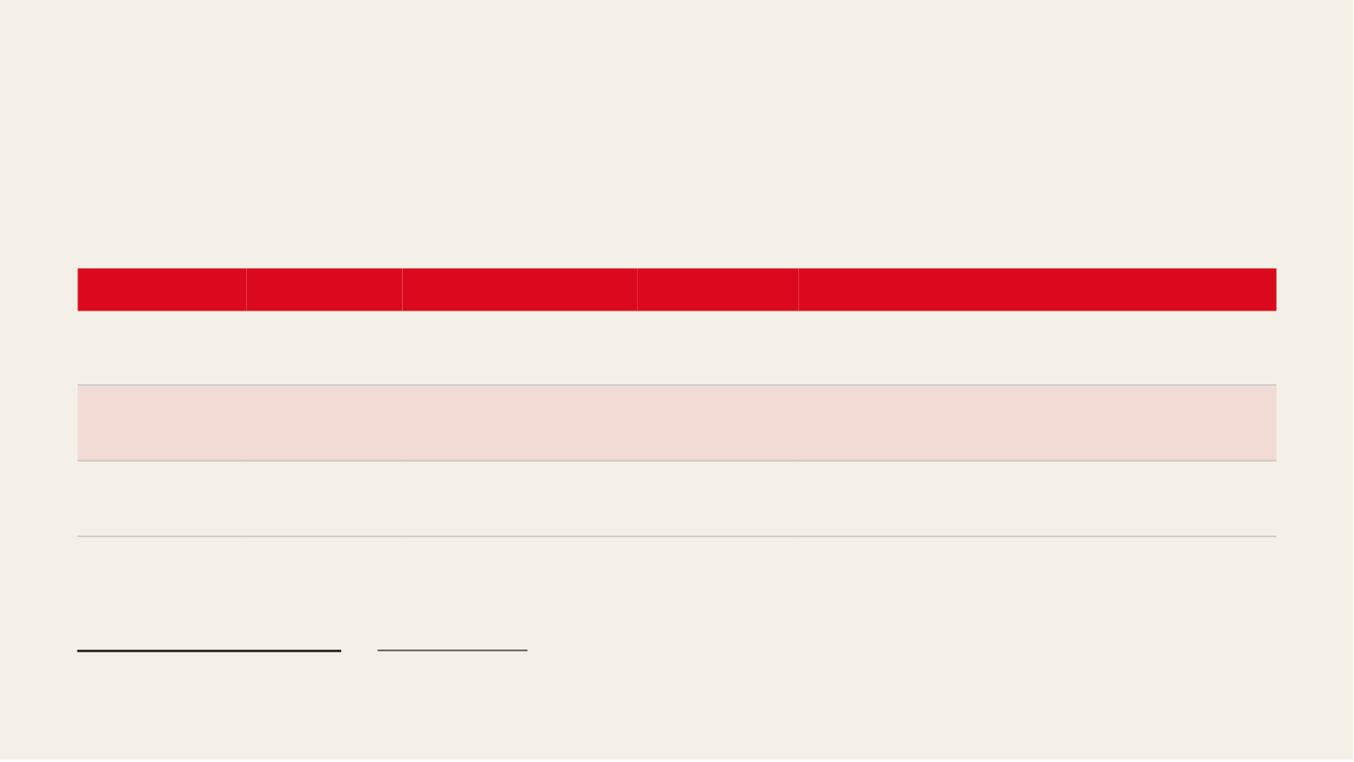
ANEXO A.2 / SENSIBILIDAD DEL CRECIMIENTO
EL RETORNO CAMBIA
CON LA CONVERSIÓN Y EL COSTO
Recuperación | Seguimiento | Total + 60 nocturnas | Contribución | Tras S/300 WAHA | Tras S/1.400 optimizado
5% | 96 | 156 | S/2.340 | S/2.040 | S/940
10% | 192 | 252 | S/3.780 | S/3.480 | S/2.380
20% | 384 | 444 | S/6.660 | S/6.360 | S/5.260
Volver al cálculo del anexo A
Volver al impacto
Hipótesis: 30 días, margen S/15, ventas distintas. Optimización de mensajes pendiente. Saldos antes de campañas, cupones y costos no incluidos.
ANEXOS / OMNI by 5.5
18 / 5.5
Notes:
El presupuesto de S/1.400 usa la propuesta de formulario/Flow y dos mensajes más soporte en 10% de los casos; no está implementado. Mantener S/3.500 como referencia sin optimizar. WAHA es alternativa, no costo adicional.
Fuentes y metodología: FUENTES_Y_ALCANCE.md, COSTOS_TECNOLOGICOS.md y RESUMEN_CALCULOS.md, junto a la versión web en https://github.com/jordyalania/brasper-global-connect/tree/main/presentacion-final/7-minutos

Slide 19

ANEXO B / ALCANCE
EL REGISTRO PERMITE MEDIR
LA INTEGRACIÓN SE VALIDA
ENTREGA WEB REVISADA
AMPLIACIONES
Cotización y registro sobre Firebase.
Identidad compartida y CRM.
Adjunto y seguimiento por estado.
Flow nativo y recuperación.
Pago bancario automático.
Sesión anónima en el navegador.
Volver al piloto
El video ilustra el conjunto modular con datos de presentación. No certifica emisión fiscal, liquidación bancaria ni continuidad entre dispositivos.
ANEXOS / OMNI by 5.5
19 / 5.5
Notes:
Anexo fuera de tiempo. Web revisada en f9ae0aa. No reactivar dashboard Supabase para representar el módulo interno de Firebase. La captura de backoffice y WhatsApp procede del material del equipo, no de una prueba externa realizada para esta entrega.
Fuentes y metodología: FUENTES_Y_ALCANCE.md, COSTOS_TECNOLOGICOS.md y RESUMEN_CALCULOS.md, junto a la versión web en https://github.com/jordyalania/brasper-global-connect/tree/main/presentacion-final/7-minutos

Slide 20

ANEXO C / FUENTES
DATOS, CAPTURAS
Y SUPUESTOS A LA VISTA
WhatsApp y Facebook
131 chats, 67 transferencias, 64 cotizaciones por día. Promedios informados.
Transferencias SQL
3.723 registros en el período observado. Última modificación no equivale al cierre.
Material del equipo
Capturas, video, nombres y logos del PDF aportado.
Modelo económico
Plantilla 6 + 3. Sueldos y demanda fuera de horario son supuestos.
Volver al diagnóstico
ANEXOS / OMNI by 5.5
20 / 5.5
Notes:
Anexo fuera de tiempo. Fuentes en ../fuentes/. El PDF de referencia contiene otra dotación y comparaciones de tiempos y costos que no se usan como hechos en esta versión. La mediana de última actualización no se presenta como duración de venta. No se reproduce la proyección 2027 como expectativa oficial.
Fuentes y metodología: FUENTES_Y_ALCANCE.md, COSTOS_TECNOLOGICOS.md y RESUMEN_CALCULOS.md, junto a la versión web en https://github.com/jordyalania/brasper-global-connect/tree/main/presentacion-final/7-minutos

Slide 21
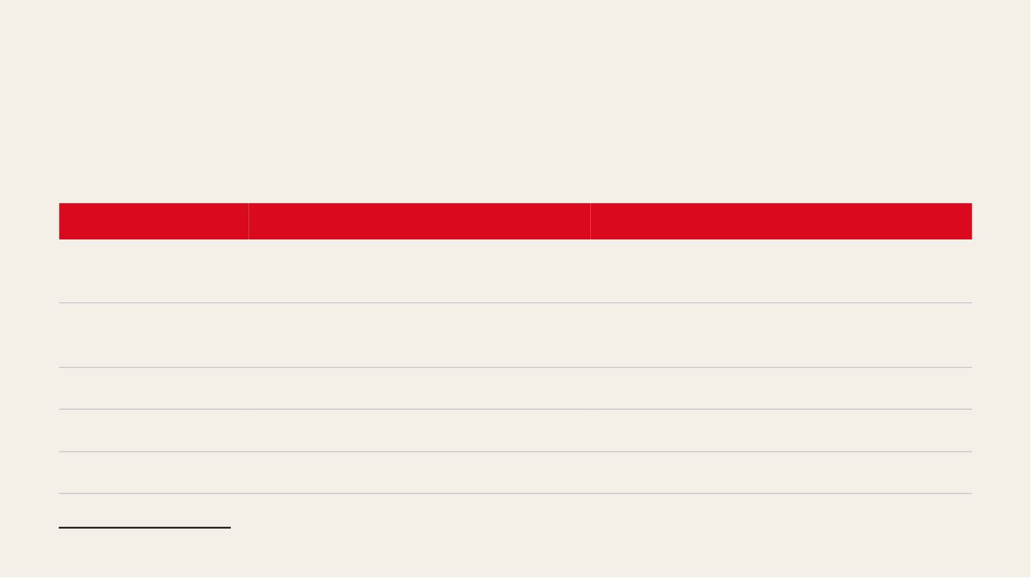
ANEXO D / PRÓXIMOS PASOS
QUÉ MÁS PODEMOS HACER
Y PARA QUÉ
Ampliación | Valor esperado | Condición
Bot + asesor humano | Continuar casos complejos con contexto | Bandeja, responsables y tiempos de atención
CRM + seguimiento con IA | Entender y probar recuperación | Motivos, consentimiento y medición
Alertas de cotización | Acompañar intención de compra | Reglas, vigencia y autorización
Flow nativo | Recoger datos dentro de WhatsApp | Habilitación de Meta y endpoint
Banco o fintech | Conciliar y ampliar automatización | API, contrato y controles
Volver a próximos pasos
ANEXOS / OMNI by 5.5
21 / 5.5
Notes:
Anexo fuera del tiempo de exposición. Los próximos pasos se priorizan con el negocio y no equivalen a funcionalidades implementadas. La atención híbrida mantiene los mismos tres canales: el humano es una modalidad de atención, no un cuarto canal.
Fuentes y metodología: FUENTES_Y_ALCANCE.md, COSTOS_TECNOLOGICOS.md y RESUMEN_CALCULOS.md, junto a la versión web en https://github.com/jordyalania/brasper-global-connect/tree/main/presentacion-final/7-minutos

Slide 22
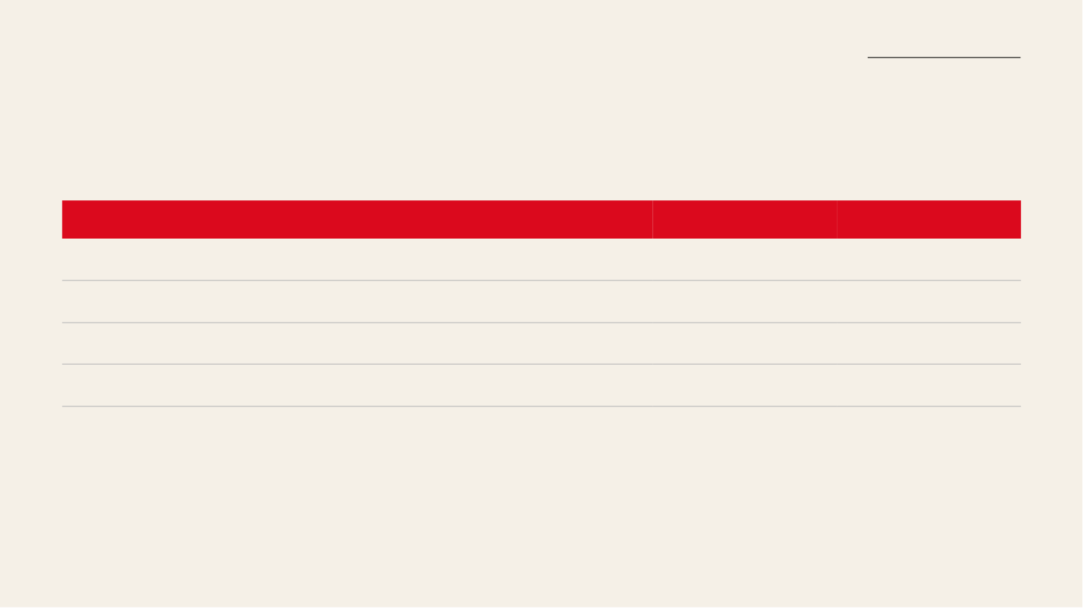
ANEXO E / COSTOS TECNOLÓGICOS
Volver al costo-beneficio
META OPTIMIZADO
MENOS MENSAJES POR OPERACIÓN
Recurso | USD / mes | PEN / mes
Infraestructura, web e IA | 64,08 | 243,50
Meta · 3.800 servicios × US$0,03 | 114,00 | 433,20
Meta · 4.000 confirmaciones × US$0,03 | 120,00 | 456,00
Total con 20% de reserva | 357,70 | 1.359,24
Objetivo:
S/1.400/mes
. Referencia sin optimizar: S/3.500.
Propuesta: 4.000 chats; 1 apertura + 1 confirmación; 10% con 2 apoyos. Tarifa Perú. Confirmaciones se cuentan pagadas por prudencia. No implementado.
ANEXOS / OMNI by 5.5
22 / 5.5
Notes:
Fuentes oficiales y supuestos detallados en COSTOS_TECNOLOGICOS.md. La base usa WAHA en VPS, no Cloud API oficial. No incluye honorarios, impuestos ni pagos bancarios. Los S/300 del primer mes no se duplican como costo de instalación.
Fuentes y metodología: FUENTES_Y_ALCANCE.md, COSTOS_TECNOLOGICOS.md y RESUMEN_CALCULOS.md, junto a la versión web en https://github.com/jordyalania/brasper-global-connect/tree/main/presentacion-final/7-minutos

Slide 23

ANEXO F / OPTIMIZACIÓN PROPUESTA
LOS DATOS EN EL FORMULARIO
EL CHAT PARA ACOMPAÑAR
01 / UN SOLO MENSAJE
02 / DATOS AGRUPADOS
03 / UNA CONFIRMACIÓN
Cotización y botón al formulario
Identidad, destino y
Resultado y comprobante
web o Flow.
comprobante en el formulario.
juntos. Ayuda si se necesita.
6 a 2,2
≈60%
mensajes medios por chat, supuesto
menos presupuesto: S/3.500 a S/1.400
Volver al costo-beneficio
Objetivo aún no implementado. Incluye soporte: 10% × 2 mensajes adicionales. Flow sujeto a Meta; plantilla no implica gratuidad. Preguntas y seguimientos extra elevan costo.
ANEXOS / OMNI by 5.5
23 / 5.5
Notes:
Diseño propuesto: un CTA de apertura, captura y validación en formulario con backend, y una confirmación final combinada. No enviar una respuesta de WhatsApp por cada campo. Reservar dos apoyos en 10% de casos. Servicio inicial y ayuda dentro de ventana; si la confirmación llega fuera de ventana, plantilla de utilidad aprobada. No tratar cupones ni campañas como utilidad. Validar entrega, carga de adjuntos, accesibilidad, finalización y necesidad real de ayuda.
Fuentes y metodología: FUENTES_Y_ALCANCE.md, COSTOS_TECNOLOGICOS.md y RESUMEN_CALCULOS.md, junto a la versión web en https://github.com/jordyalania/brasper-global-connect/tree/main/presentacion-final/7-minutos

Slide 24

ANEXO G / IA RESPONSABLE
IA IDENTIFICADA
OPERACIÓN CON REGLAS
AVISO PROPUESTO AL INICIAR
«Soy el asistente virtual de Brasper y utilizo IA para orientarte. El equipo valida tu
operación».
CONVERSACIÓN CON IA
PROCESO DETERMINISTA
CONTROL HUMANO
Comprende preguntas y orienta.
Importes, validaciones y estados
El equipo verifica el ingreso.
Se informa al usuario cuando se
siguen reglas del sistema.
La IA no autoriza pagos.
utiliza.
Volver a WhatsApp
Diseño alineado con transparencia y privacidad: Ley 31814 y D.S. 115-2025-PCM, arts. 25, 26 y 31.2. Aviso explícito de IA por incorporar y validar en cada canal; no acredita
cumplimiento integral.
ANEXOS / OMNI by 5.5
24 / 5.5
Notes:
La automatización es híbrida: el modelo interpreta y redacta; las reglas y los estados controlan el proceso financiero, con revisión humana. El saludo revisado en el código dice asistente virtual, pero todavía no explicita IA. El aviso de esta lámina es una propuesta, no evidencia de despliegue. El D.S. 115-2025-PCM desarrolla la Ley 31814: el art. 25.1 trata la transparencia para sistemas de riesgo alto; el 25.2 contempla etiquetado visible cuando sea relevante; el 26 exige protección de datos; el 31.2 prevé políticas y protocolos de transparencia del sector privado. No se clasifica automáticamente este chatbot como riesgo alto. Los plazos de la primera disposición final dependen del sector y de la condición MYPE. No afirmar cumplimiento total ni certificación sin verificar alcance, datos y despliegue. Fuente oficial consultada 15/10/2026: https://busquedas.elperuano.pe/dispositivo/NL/2436426-1
Fuentes y metodología: FUENTES_Y_ALCANCE.md, COSTOS_TECNOLOGICOS.md y RESUMEN_CALCULOS.md, junto a la versión web en https://github.com/jordyalania/brasper-global-connect/tree/main/presentacion-final/7-minutos

